Slide 1


Cartographie avec r
Étude de cas : évolution des nombres des cliniques et leurs capacités en Tunisie entre 2014 et 2018.
Amal Maatoug ING INFO1
https://github.com/amal2535/Cartographie.git

Slide 2
Introduction
Les étapes d’une représentation d’une statistique sur une carte géographique .
Les cartes choroplètes .

Slide 3
introduction
• Notre objectif est de faire projeter des statistiques sur une carte géographie.
• On a besoin de la:
– Construction d’un jeu de données avec une référence spatiale
– Importation d’un fond de carte
– Liaison entre les données et les fonds de carte
– Affichage des données
– Ajout d’un habillage
• Nous allons utiliser les packages
– maptools qui permet de manipuler et représenter des données spatiales
– classInt qui permet de discrétiser des séries quantitatives continues
– RColorBrewer qui permet de choisir des gammes de couleur
• Pour le fond de la carte il faut avoir les fichiers
– un fichier “.shp” stockant les géométries des entités
– un fichier “.bdf” stockant la table attributaire
– un fichier “.shx” stockant l’index de la géométrie des entités
– un fichier “.prj” qui précise le système de projection utilisé

Slide 4
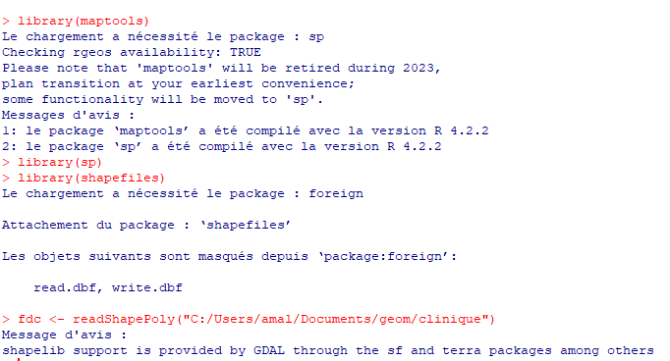
Les étapes d’une représentation d’une statistique sur une carte géographique
Importation du fond de la carte dans R et les données à représenter.
Importation du fond de carte

Slide 5
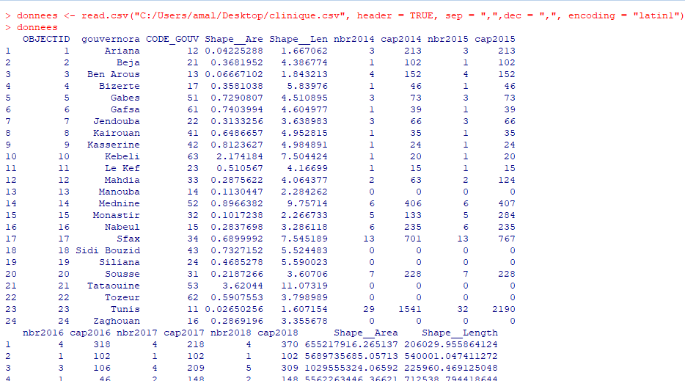
Importation des données

Slide 6
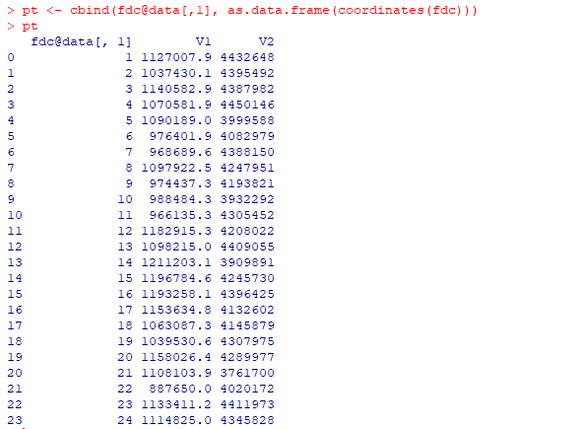
2. Extraction des coordonnées des centroides des délégations
3. Jointure entre le dataframe des coordonnées des centroides et les données à cartographier
4. Calcul du rayon des cercles.
On détermine extension maximale du fond de carte, la fonction bbox donne les coordonnées max et min du fond de carte
Surface maximale de la carte
Somme de la variable à cartographier
Calcul d’une variable correspondant aux rayons des cercles (la surface des cercles correspond à 20% de la surface de fdc)

Slide 7
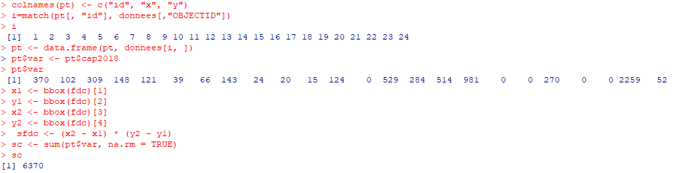
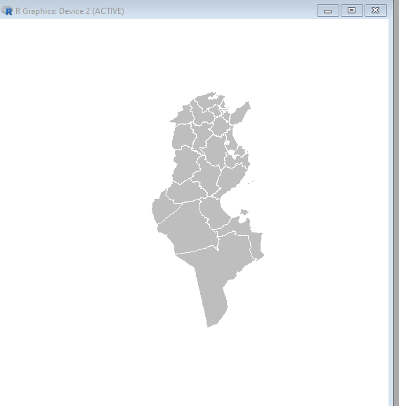
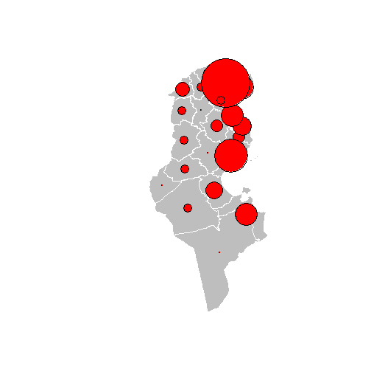
5. Enfin on trace la carte

Slide 8
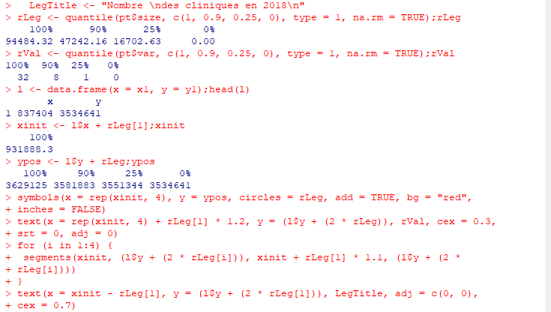
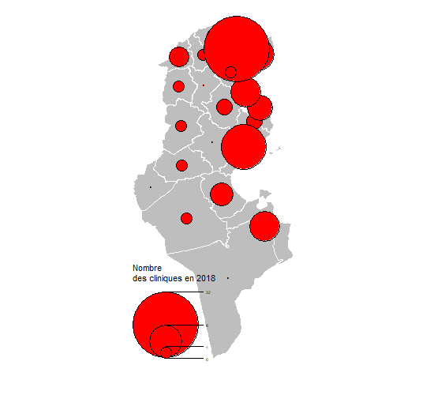
Ajout d’une légende sur la carte

Slide 9
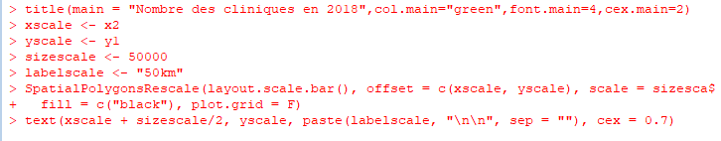
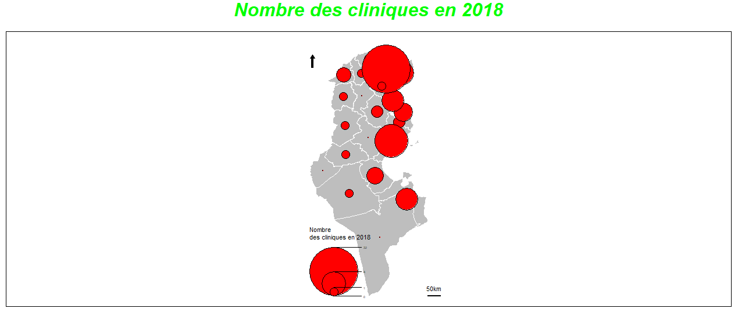
Ajout du titre et de l’orientation dans une carte

Slide 10
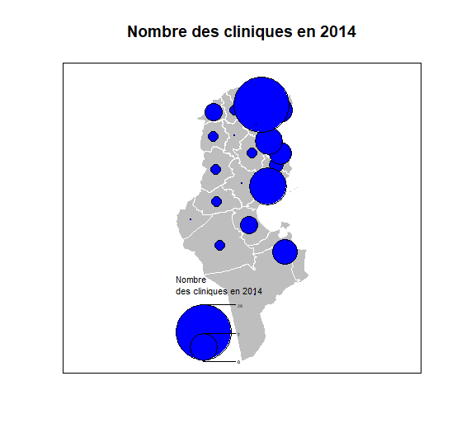

Slide 11
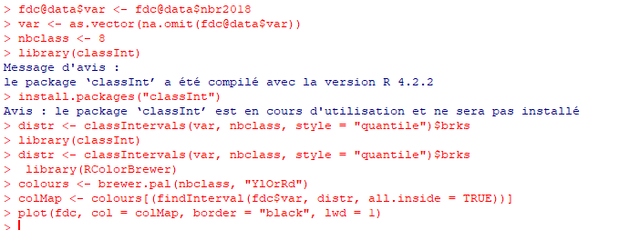
Les cartes choroplètes
Une représentation de la carte
1. Jointure des données vers le fond de carte
2. Choix de la variable à représenter (Indice de développement régional)
3. Nombre de classes
4.determination des bornes (manuellement ou automatiquement)
5. Choix de la palette de couleurs et attribution des couleurs aux régions
6. Affichage de la carte

Slide 12
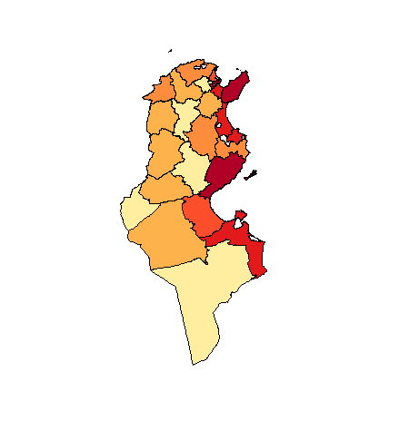

Slide 13
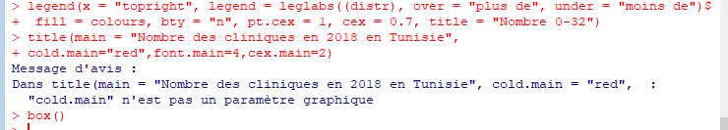
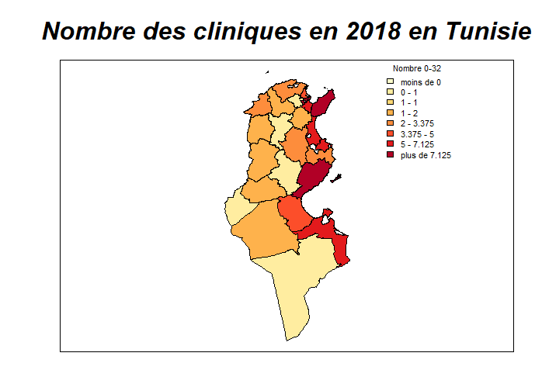
Ajout d’un habillage

Slide 14
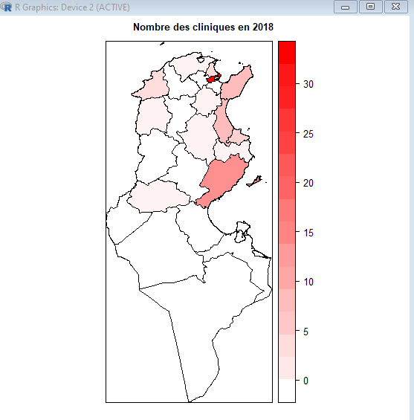
Cartographie statique avec le package Spplot

Slide 15
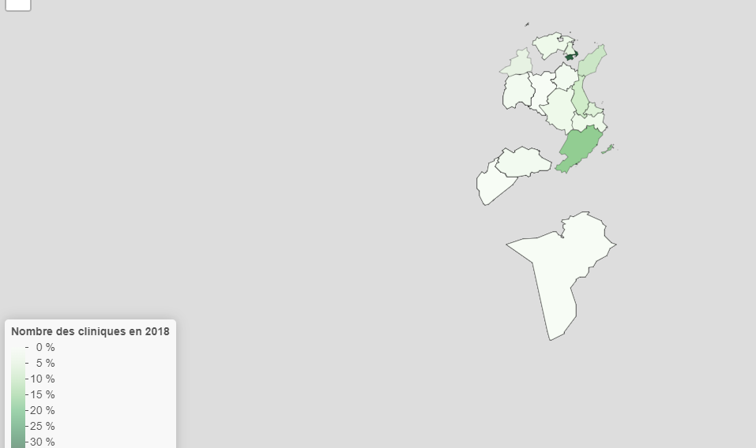
Cartographie interactive avec le package Leaflet

Slide 16
MERCI POUR VOTRE ATTENTION

